Slide 1

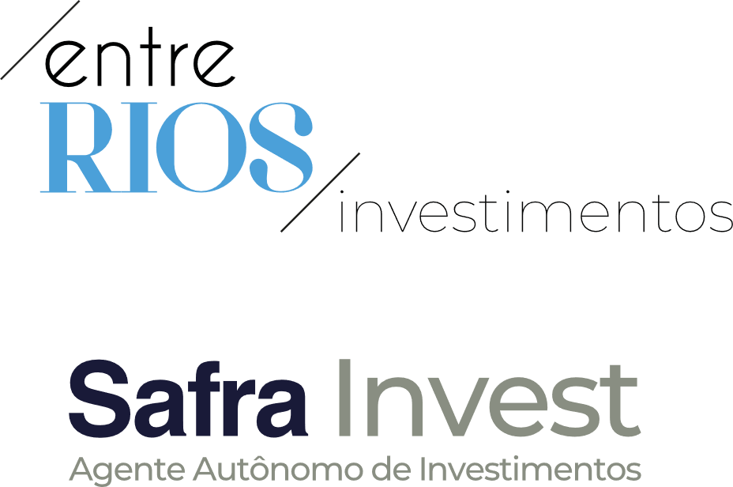

Slide 2
Nosso Diferencial
Gestão Ativa
da sua Carteira de Investimentos.

Slide 3



Mais de 175 anos de solidez e segurança
Mais de R$ 233 bilhões de ativos sob gestão
Comece hoje um negócio com a credibilidade de uma marca que é reconhecida mundialmente por sua tradição e segurança

Slide 4
Quem
Escritório formado por uma Equipe Multidisciplinar.
Com o objetivo de trazer Consciência Financeira e auxílio na Construção e Evolução de Patrimônio dos nossos clientes e parceiros.
Nossa Ambição é fazer o seu Dinheiro Trabalhar para Você, através de Conhecimento, Tempo e Resiliência.
somos

Slide 5


